Slide 2
TECPETROL
MODELO DE INVESTIGACIÓN OPERATIVA PARA EL YACIMIENTO EL TORDILLO.
Análisis de Revenue Assurance sobre el modelo operativo
Junio 30, 2016

Slide 3
AGENDA
Nuestro Entendimiento
Objetivo y Alcance
Nuestro Enfoque
Roadmap
Plan de trabajo
Equipo de trabajo

Slide 4
NUESTRO ENTENDIMIENTO
A partir del desarrollo de modelos de investigación operativa para el Yacimiento El Tordillo, se incorporan a la operación nuevas dimensiones de análisis e identificación de eficiencias en las actividades y servicios.
En este contexto hace necesario complementar estas herramientas brindando, adicionalmente a la manera más eficiente de realizar las tareas, la posibilidad de evaluar el costo de oportunidad de las mismas con el objetivo encontrar el punto de equilibrio que maximice el revenue del yacimiento.
A continuación se presenta la propuesta de servicios profesionales para dar respuesta a este requerimiento.

Slide 5
OBJETIVO Y ALCANCE
El objetivo de este proyecto es incorporar el análisis de Revenue Assurance a los modelos operativos desarrollados para el Yacimiento El Tordillo.
El análisis a desarrollar permitirá optimizar dimensionamiento de recursos, tiempos y tareas incorporando el objetivo de maximización de los resultados de la operación en términos de rentabilidad global del yacimiento.
Este análisis abarca los servicios cuyos modelos operativos han sido analizados y optimizados mediante herramientas de investigación operativa en la etapa inicial del proyecto:
Supervisores de Producción
Recorredores de Campo
Mantenimiento Mecánico
Mantenimiento Eléctrico
Mantenimiento Instrumental
Mantenimiento Vial
Montaje
Soldadores

Slide 6
MARCO CONCEPTUAL
Revenue Assurance
El modelo a desarrollar busca identificar el punto de equilibrio entre la máxima reducción de costos (sin erosionar la performance operacional) y la máxima eficiencia operacional (que contemple cambios inesperados, costos y riesgos).
Este enfoque busca aportar elementos a la toma decisión sobre qué hacer y qué dejar de hacer; qué esfuerzos son los más importantes y significativos.
A alto nivel, los drives que pueden afectar directamente los ingresos, generan mayor impacto potencial que las iniciativas de reducción de costos.
Por ejemplo, si se opera con costos variables entre el 15 % y el 20 % del ingreso, 1 punto porcentual de aumento de los ingresos equivaldría a 5 puntos de reducción de costos, para alcanzar estos niveles, los programas de optimización de costos eventualmente generaran problemas en la capacidad operacional.

Slide 7

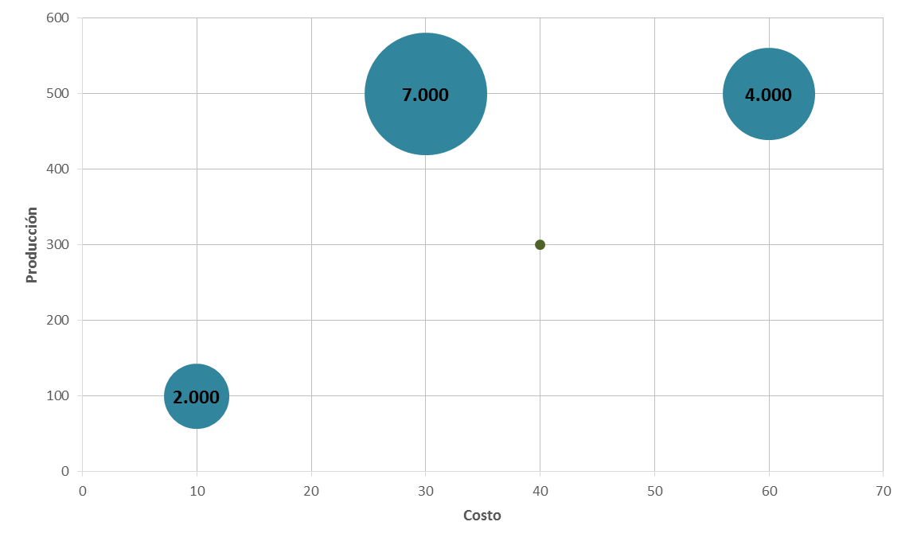

MARCO CONCEPTUAL
Revenue Assurance
Costo
Producción
Beneficio
PUNTO DE EQUILIBRIO

Slide 8
NUESTRO ENFOQUE
Roadmap
Análisis
Diseño
Implementación
Corto Plazo
Corto Plazo
Mediano Plazo

Slide 9
NUESTRO ENFOQUE
Roadmap - Análisis
Los modelos de investigación operativa desarrollados nos permiten obtener la solución óptima para la operación de cada uno de los servicios alcanzados. Asimismo, se cuenta con la posibilidad de realizar un análisis de sensibilidad de la situación de acuerdo a los desvíos que puedan surgir en las distintas variables.
Existe la posibilidad de que el conjunto de soluciones óptimas de los servicios no aseguren el máximo beneficio para la operación de todo el yacimiento. Es por esto que resulta necesario tener una visión completa e integral para poder entender el comportamiento del Beneficio en función de ciertas variables.
Por lo tanto, debemos observar cada servicio de una manera más amplia, para poder considerar las distintas alternativas y utilizarlas como punto de partida en la definición de la solución óptima global.

Slide 10
NUESTRO ENFOQUE
Roadmap - Diseño
Se utiliza el modelo de investigación operativa de cada servicio sin tener en cuenta algunas restricciones, con el objetivo de obtener una solución más «amplia».
Previamente se realiza una Regresión Lineal Múltiple para estudiar la correlación entre las variables de los distintos modelos individuales. De esta manera se determina qué restricciones deben quitarse para flexibilizar los resultados parciales.
Luego se itera con cada modelo para generar varias soluciones posibles, que se convertirán en INPUT para el Modelo de Integración de Servicios y Revenue Assurance.
Se confecciona una Base de Datos con las alternativas obtenidas y se procede a realizar una simulación con la combinación de todos los resultados obtenidos a partir de los modelos de Servicios.
Finalmente se trazan curvas que permitirán visualizar los resultados del Modelo Integral y definir la solución óptima global.

Slide 11



NUESTRO ENFOQUE
Roadmap - Diseño
Recorredores
Mtto. Mecánico
Resultado 1
Mtto. Eléctrico
Resultado 2
Mtto. Instrumental
Resultado 3
Mtto. Vial
Resultado 4
Supervisores
Modelo Integral
Resultado 5
Soldadura
Logística
Output Modelos Individuales
INPUT
MODELO
ESCENARIOS
OUTPUT

Slide 12
NUESTRO ENFOQUE
Roadmap - Diseño
Resultado 1
Resultado 2
Resultado 3
Resultado 4
Resultado 5
BD UNIFICADA
MODELOS INDIVIDUALES
ESCENARIOS
MODELO INTEGRAL
DASHBOARD

Slide 13
NUESTRO ENFOQUE
Roadmap - Implementación
Planificación y Seguimiento del proyecto
Entendimiento de la problemática
Relevamiento
Validación alcance y plan
Modelo conceptual
Diseño modelo
Implementación
Identificación de necesidades
Recopilación y análisis de información existente
Definición alcance.
Elaboración de enfoque de trabajo.
Elaboración de plan de trabajo.
Presentación equipo de Planeamiento y Mejora Continua.
Ajustes al plan de trabajo.
Presentación Gerencia Yacimiento ET.
Presentación Horacio Marin.
Definición de: dimensiones y componentes, tareas por componente, variables e indicadores y resultados esperados.
Validación modelo conceptual..
Definición de tipo de modelo operativo.
Definición de requerimientos.
Recopilación de información.
Diseño detallado.
Análisis impacto variables del modelo vs. resultados.
Desarrollo.
Pruebas y revisión de resultados.
Validación de diseño detallado.

Slide 14
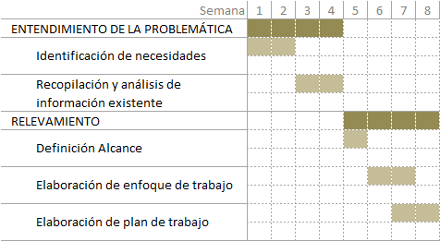
NUESTRO ENFOQUE
Roadmap - Implementación
Planificación y Seguimiento del proyecto
Entendimiento de la problemática
Relevamiento
Validación alcance y plan
Modelo conceptual
Diseño modelo
Implementación

Slide 15
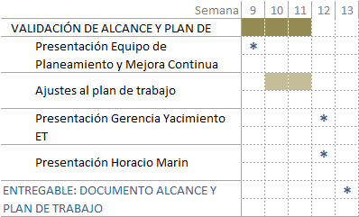
NUESTRO ENFOQUE
Roadmap - Implementación
Planificación y Seguimiento del proyecto
Entendimiento de la problemática
Relevamiento
Validación alcance y plan
Modelo conceptual
Diseño modelo
Implementación

Slide 16
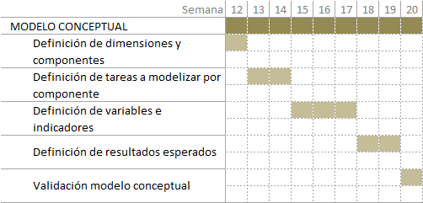
NUESTRO ENFOQUE
Roadmap - Implementación
Planificación y Seguimiento del proyecto
Entendimiento de la problemática
Relevamiento
Validación alcance y plan
Modelo conceptual
Diseño modelo
Implementación

Slide 17
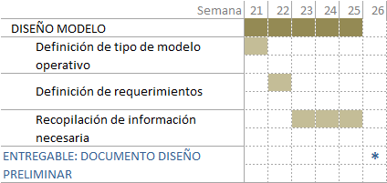
NUESTRO ENFOQUE
Roadmap - Implementación
Planificación y Seguimiento del proyecto
Entendimiento de la problemática
Relevamiento
Validación alcance y plan
Modelo conceptual
Diseño modelo
Implementación

Slide 18
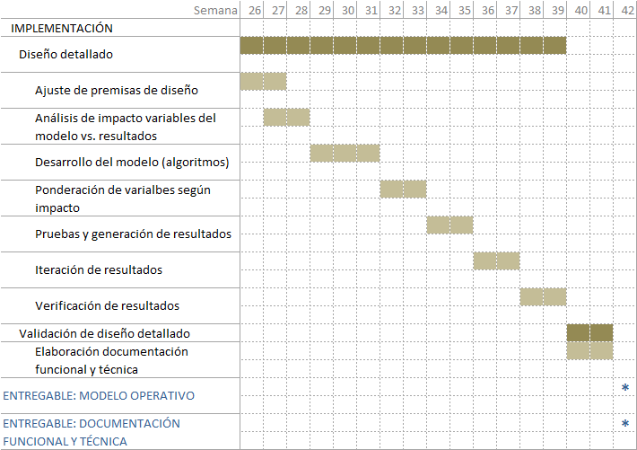
NUESTRO ENFOQUE
Roadmap - Implementación
Planificación y Seguimiento del proyecto
Entendimiento de la problemática
Relevamiento
Validación alcance y plan
Modelo conceptual
Diseño modelo
Implementación

